Slide 1
Atrofik Gastrit: Tanı,Tedavi ve İzlem
Prof. Dr. İrfan Soykan
Gastroenteroloji BD
27.12.2016

Slide 2
Midenin Premalign lezyonları
Adenomatöz polipler
Parsiyel gastrektomi
Menetrier hastalığı
Familyal adenomatöz polipozis sendromu
Atrofik gastrit > İM > Displazi
Otoimmün
Çevresel

Slide 3
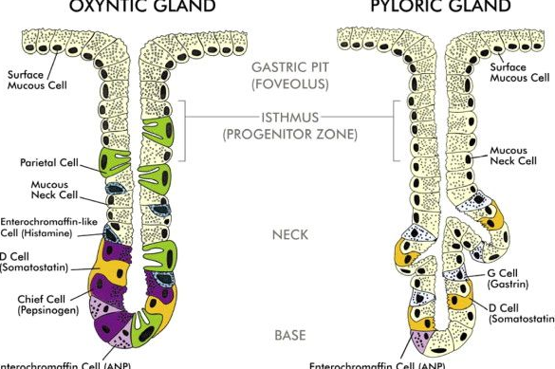
Pariyetal hücre ve IF antikorları
HLA B-8 ve DR-3 ilişkisi

Slide 4
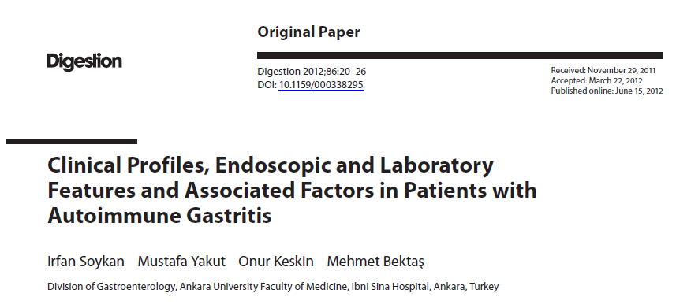
Semptomlar

Slide 6
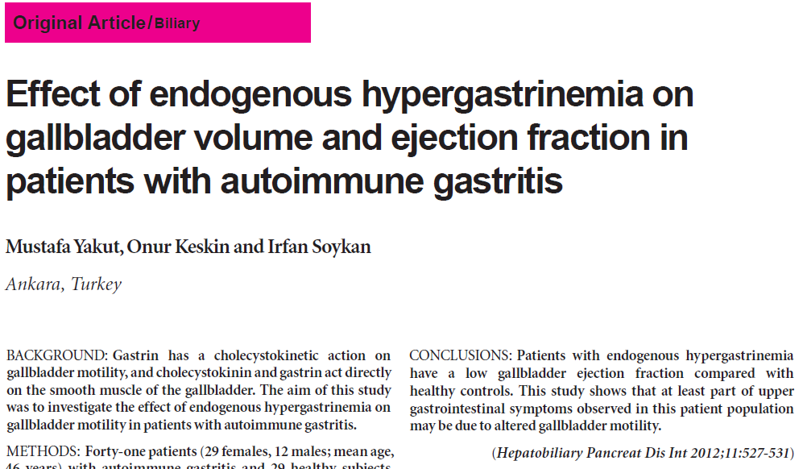
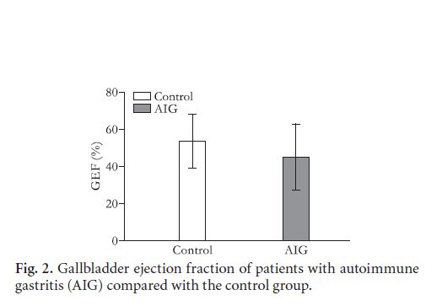
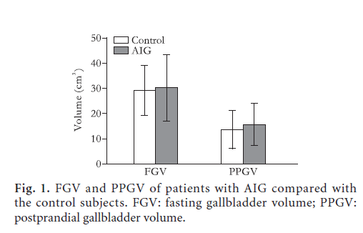

Slide 7
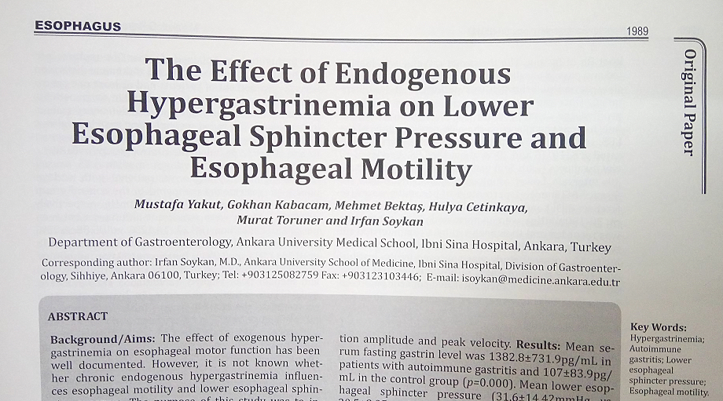
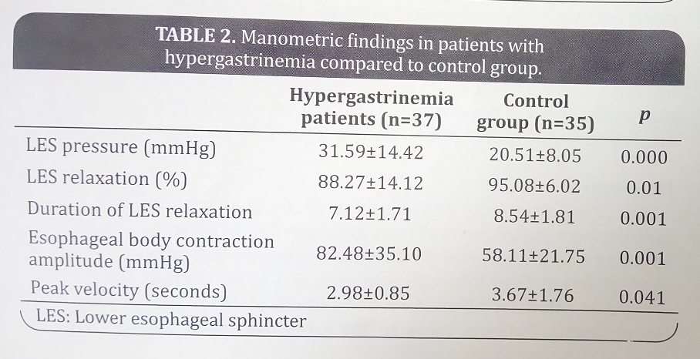

Slide 8
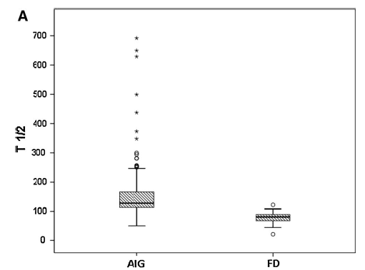
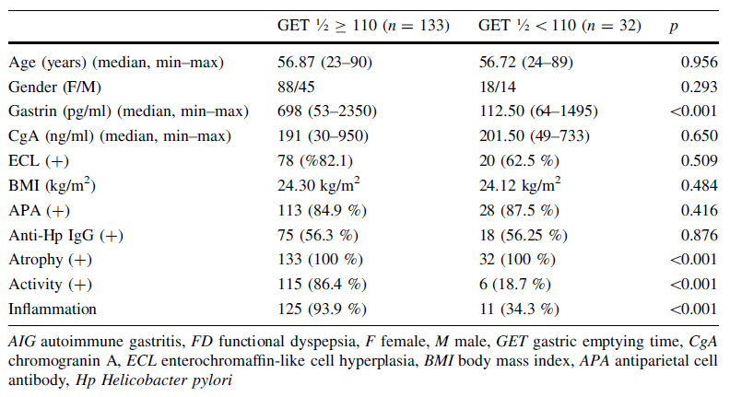

Slide 9
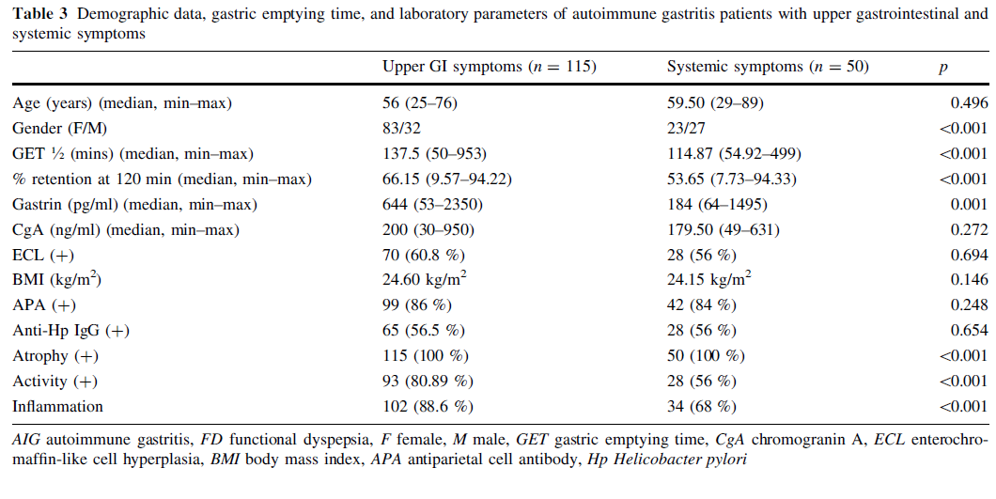
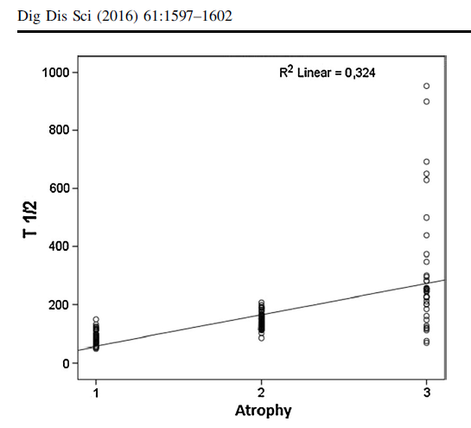

Slide 10
Tanı
Histopatolojik bulgular
Hipergastrinemi
APCA
Hipo/Aklorhidri

Slide 11
(Europ J Gastroenterol Hepatol, 2003)
Serolojik biyopsi
Pepsinojen I < 30 microg/L
PI/PII < 3
Gastrin
Anti Hp IgG

Slide 12
A Laboratory Score in the Diagnosis of Autoimmune Atrophic Gastritis: A Prospective Study Miceli E et al, J Clin Gastroenterol 2015;49:e1-e5
SS: AUROC 0.93, sens: 85%, spec: %83

Slide 13
Takip
Gastrik kanser: OIG li hastaların %1-3’ünde
Normal populasyona göre: 3-18 misli risk
Gastrik karsinoid Tip I:
European Neuroendocrine Tumor Society: yılda bir
ASGE: atrofi için rutin takip önermiyor
Gastrik karsinoid tip I için: hastanın durumuna göre belirlenmeli

Slide 14
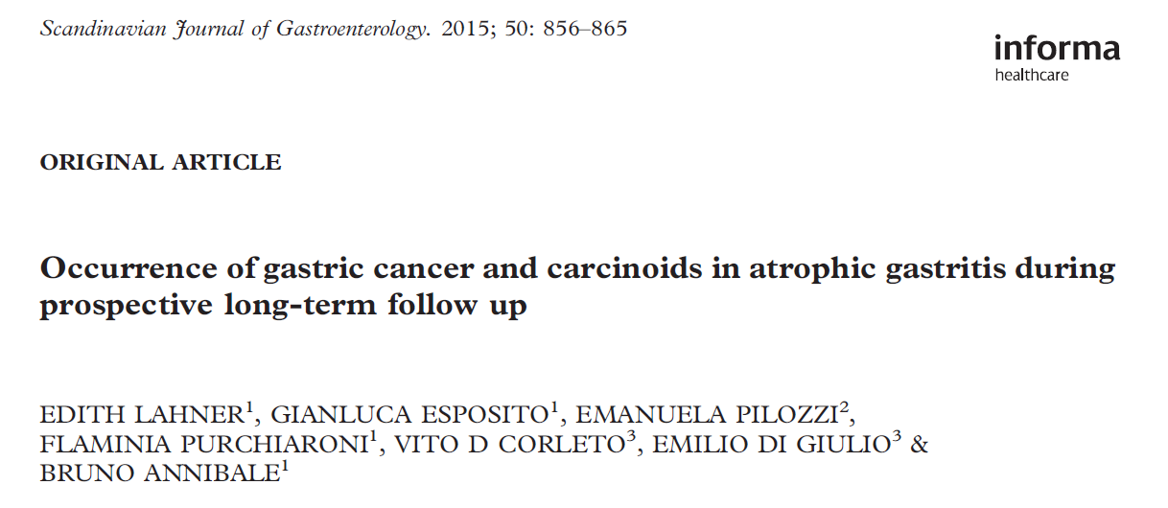
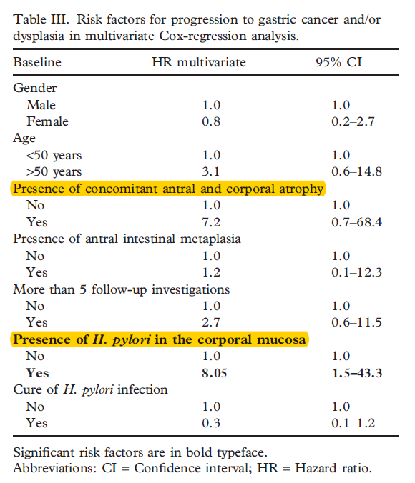
200 AG hasta, median yaş:55, %67 K
Ort takip: 7.5 yıl, endoskopi: 4 yıl sonra
22 gastrik neoplazik lezyon (%11)
4 adenokanser (ort 7.2 yıl)
11 gastrik karsinoid tip I (ort 5.1 yıl)
6 low-grade, 1 high-grade displazi

Slide 15
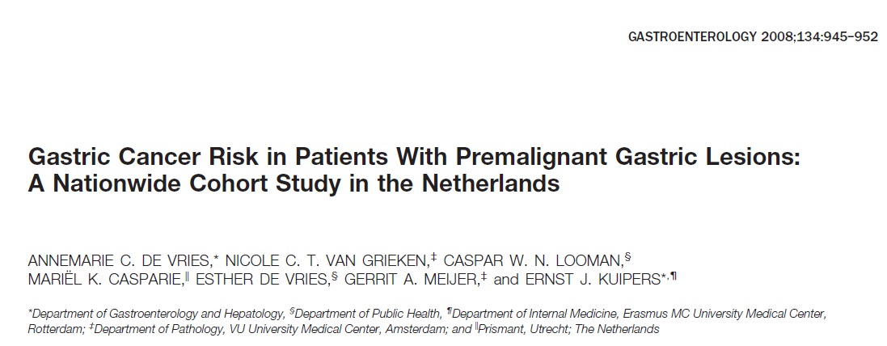

Slide 16
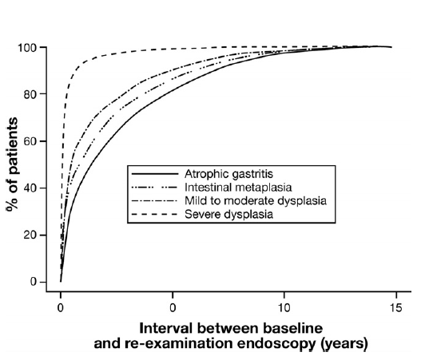
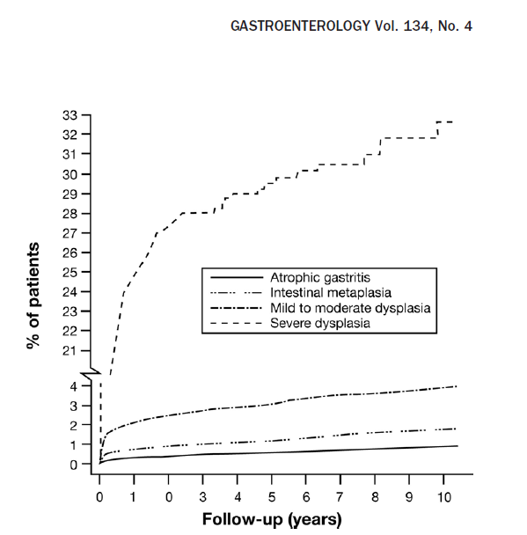
Atrofik gastritte kanser gelişme oranı: 0.1%/yıl
Risk faktörleri:
premalign gastrik lezyonun şiddeti , ileri yaş: (75– 84 yaş için, HR: 3.75)
Kadın cins HR:1.50,

Slide 17
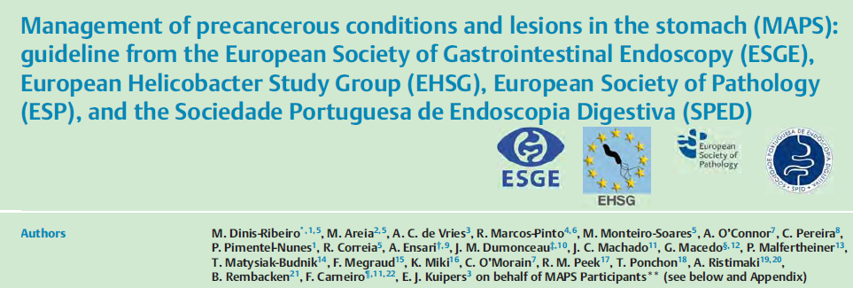

Slide 18
Risk faktörleri:
Yaş > 50
Pernisiyöz anemi
Atrofinin şiddeti
Hastalık süresi
Aile öyküsü
OLGA histolojik evreleme sistemi

Slide 19
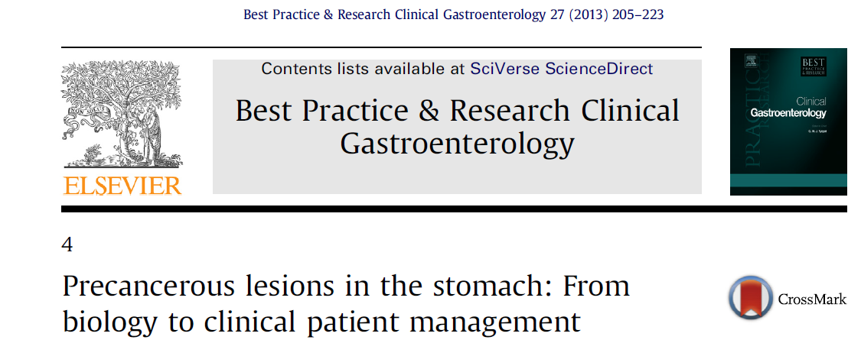
OLGA Histolojik evreleme sistemi
Yüksek risk : III-IV (3 yılda bir endoskopi kontrol)
Düşük risk : 0-II

Slide 20
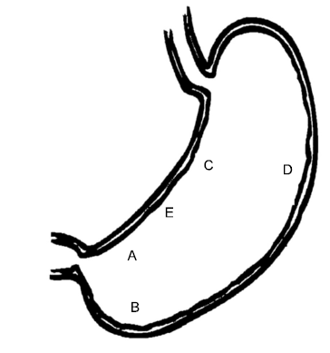
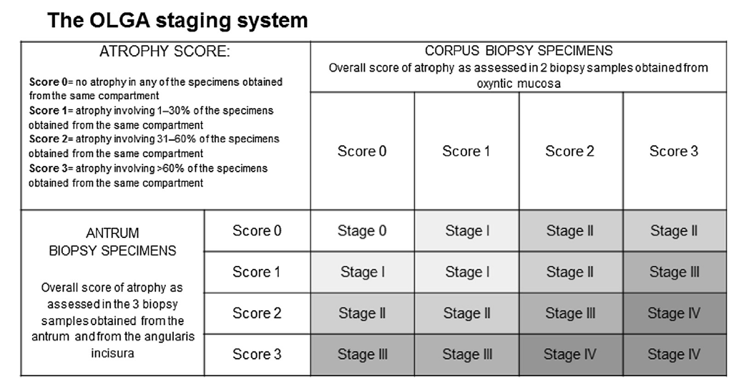

Slide 21
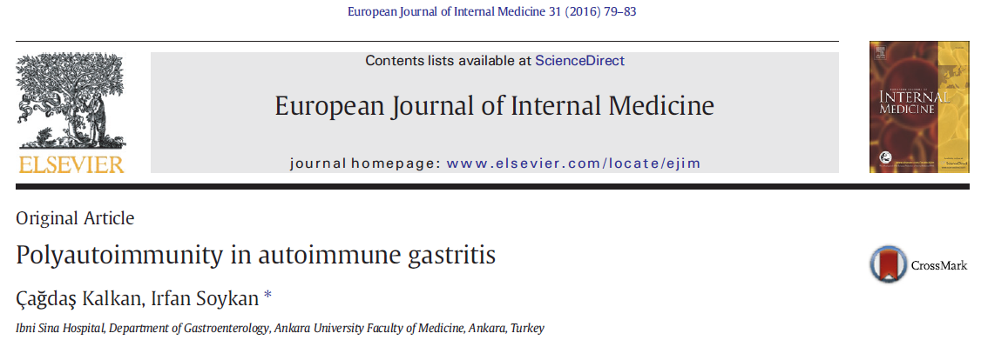
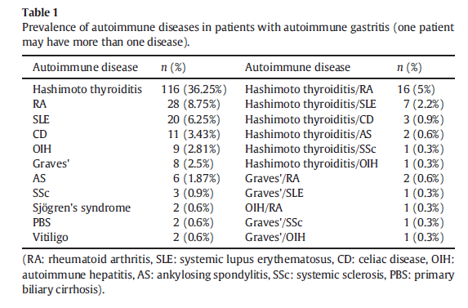

Slide 23
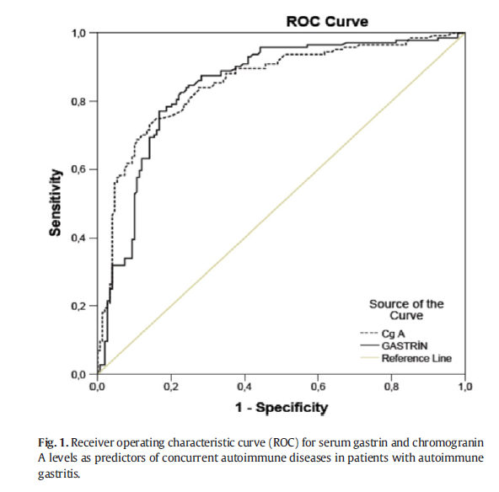
Gastrin: cut-off 271 pg/mL, sens: %84,8 spec:%78, NPV:81,4
CgA: cut-off 173 ng/mL, sens: %75, sens: %84, NPV: 77

Slide 24
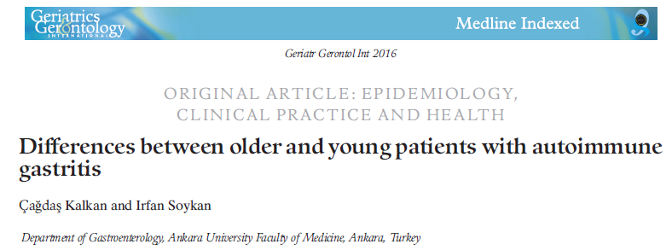

Slide 25
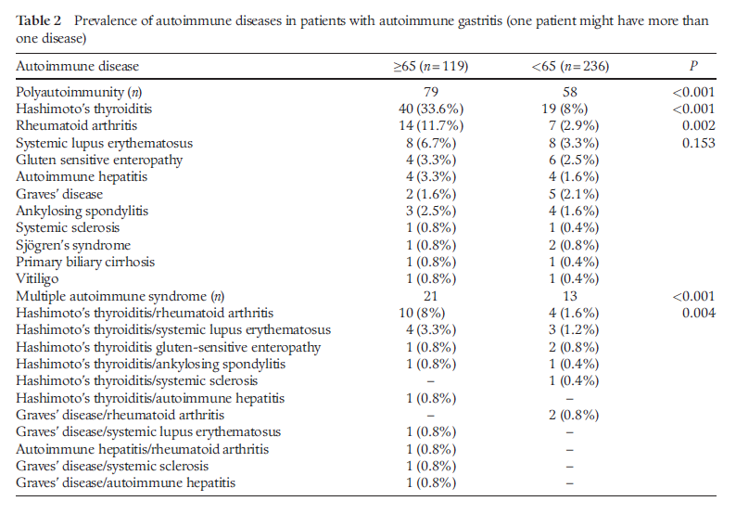
Gastrin (OR 1.003, 95% CI 1.001– 1.005, P<0.029), CgA: (OR 1.004, 95% CI 1.002–1.007, P<0.001), ECL hyperplasia (OR 2.296, 95% CI 1.746–5.141, P<0.001)

Slide 26
Tedavi:
Vitamin B12
Demir eksikliği
H pylori eradikasyonu
Önleme:
H pylori eradikasyonu
COX2 inhibitörleri
Vitamin ve antioksidanlar
Beta karoten, askorbik asit

Slide 27
Çevresel metaplastik atrofik gastrit
Diyet
H pylori
Sigara
Alkol tüketimi
Kronik safra reflüsü

Slide 28
Antrumu tutar
Multifokal (antrum+korpus) olabilir
Gastrik asit sekresyonu
Gastrin
APCA ve IFA negatif
Peptik ülser gelişme riski daha fazla
İntestinal tip gastrik kanser gelişme riski daha fazla

Slide 29
SONUÇ
Metaplastik atrofik gastrit
Otoimmün
Çevresl
Tanı: histopatolojik-serolojik
Tedavi:
spesifik bir tedavisi yoktur
Risk faktörlerinin ortadan kaldırılması
Takip:
OLGA stage III-IV: üç yılda bir endoskopik takip
Gastrik karsinoid tip I: yılda bir endoskopik takip

